Slide 1
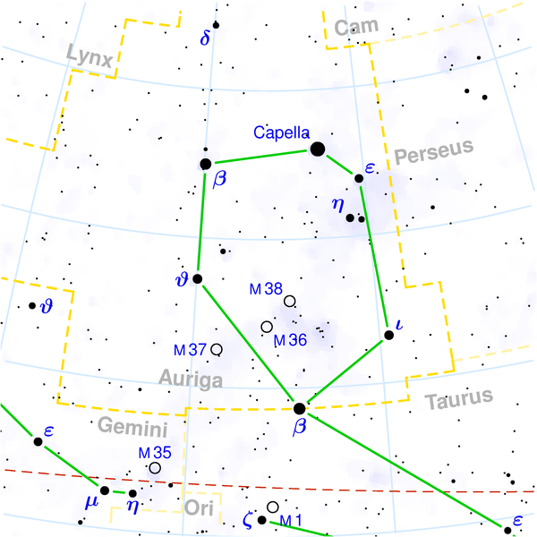
Higiene da alma
http://pt.wikipedia.org/wiki/Auriga

Slide 2
Higiene da alma
Auriga (Aur), o Cocheiro, é uma constelação do hemisfério celestial norte. É uma constelação conhecida desde a antiguidade.
Está situada entre as constelações de Gêmeos e Perseu, ao norte da constelação de Órion, é facilmente reconhecível pelo pentágono que forma com as estrelas Alfa de Auriga (Capella), Beta de Auriga, Iota de Auriga, Teta de Auriga e a intrusa Beta do Touro.^{[1]}
O genitivo, usado para formar nomes de estrelas, é Aurigae.
[editar] Estrelas Mais Brilhantes^{[2]}
Alfa de Auriga (Capella) – De magnitude aparente 0,08;
Beta de Auriga – De magnitude aparente 1,90;
Teta de Auriga – De magnitude aparente 2,62;
Iota de Auriga – De magnitude aparente 2,69;
Épsilon de Auriga – De magnitude aparente 2,99;
http://pt.wikipedia.org/wiki/Auriga

Slide 3
Higiene da alma
http://pt.wikipedia.org/wiki/Auriga

Slide 4
http://www.constellation-guide.com/constellation-list/auriga-constellation/
http://en.wikipedia.org/wiki/Auriga_(constellation)
cfa-www.harvard.edu\planets\catalog.html
Pesquisa de exoplanetas

